Slide 1
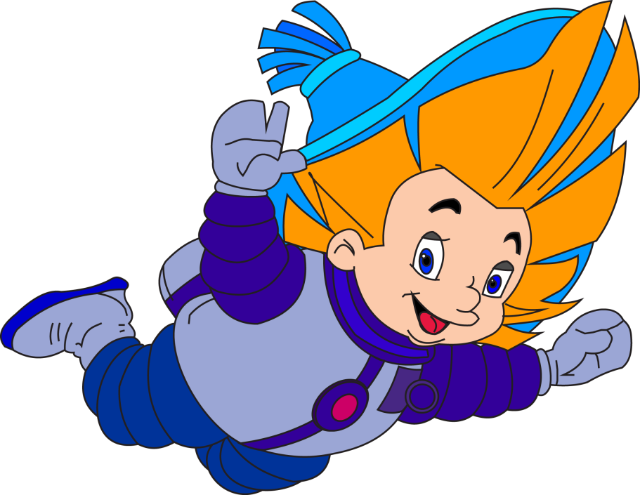
Большое
космическое путешествие с Незнайкой

Slide 2
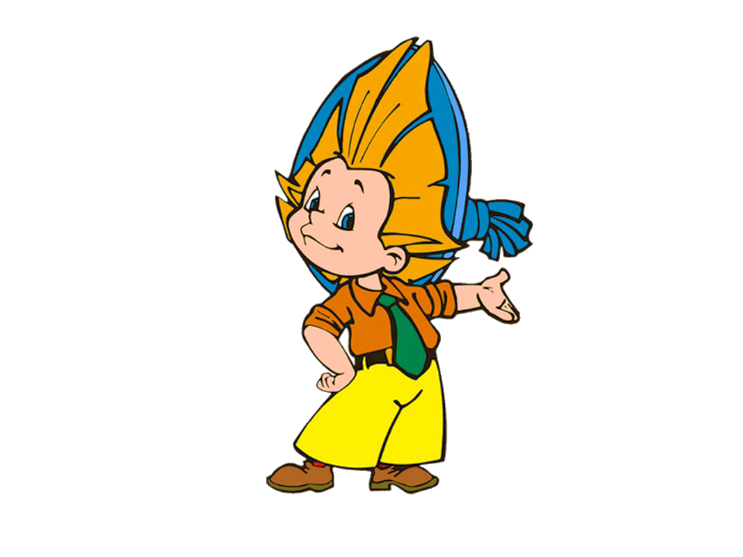
Только самым умным детям Во Вселенной на ракете ПРЕДЛАГАЮ полетать И при этом повторять ПРАВОПИСАНИЕ НАРЕЧИЙ! ОТПРАВЛЯЙСЯ В ПУТЬ. ДО ВСТРЕЧИ!

Slide 3
Правила поведения в полёте
Если выбранный вариант ответа
«покраснел», а пробегающий мимо инопланетянин дразнится, высовывая язык, - ответ неверный.
Если выбранный вариант ответа «позеленел» и появился танцующий инопланетянин, - ответ верный.

Slide 4
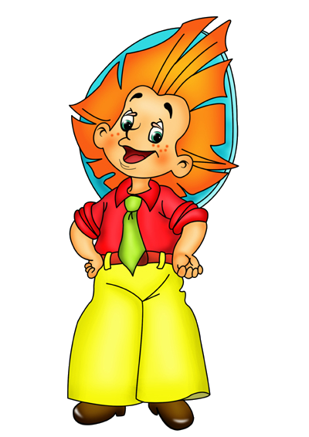
Какое наречие пишется слитно?
(ДО)ВОСТРЕБОВАНИЯ
(ПО)ДРУГОМУ
(В)ЦЕЛОМ
(С)НАЧАЛА
ДАЛЬШЕ

Slide 5
Какое наречие пишется ЧЕРЕЗ ДЕФИС?
(В)ДАЛЕКЕ
(ВО)ВТОРЫХ
(В)НАСМЕШКУ
(В)ШУТКУ
ДАЛЬШЕ

Slide 6
На конце Какого наречия пишется О?
ДОСУХ..
ИЗДАВН..
НАЛЕВ..
СПРАВ..
ДАЛЬШЕ

Slide 7
Какое наречие пишется слитно?
(ПО)ТОМУ
(ПО)АНГЛИЙСКИ
КОГДА(НИБУДЬ)
(В)ДЕСЯТЫХ
ДАЛЬШЕ

Slide 8
На конце Какого наречия НЕт О?
ГОРЯЧ..
ХОРОШ..
НЕУКЛЮЖ..
ВПРАВ..
ДАЛЬШЕ

Slide 9
Какое наречие пишется слитно?
(ПО)СВОЕМУ
(ПО)МОЕМУ
КОГДА(ТО)
(ПО)МИНУТНО
ДАЛЬШЕ

Slide 10
В каком наречии пропущена буква Е?
Н..′ГДЕ
Н..ГДЕ′
Н..ОТКУ′ДА
Н..КУДА′
ДАЛЬШЕ

Slide 11
На конце Какого наречия НЕт Ь?
СПЛОШ..
ВСКАЧ..
НАВЗНИЧ..
НЕВТЕРПЁЖ..
ДАЛЬШЕ

Slide 12
На конце Какого наречия пишется Ь?
УЖ..
ЗАМУЖ..
НАСТЕЖ..
НЕВТЕРПЁЖ..
ДАЛЬШЕ

Slide 13
Какое наречие пишется раздельно?
(С)ПЕРЕПУГУ
(ВО)ВРЕМЯ
(НА)КОНЕЦ
(ПО)ВОЛЧЬИ
МЯГКАЯ ПОСАДКА

Slide 14
НА СТАРТ
Спасибо за путешествие!
Подведём итоги:
9-10 правильных ответов – МОЛОДЕЦ!
7-8 правильных ответов – НЕПЛОХО.
0-6 правильных ответов – ЗА УЧЕБНИК!

